Slide 1
SAE网络概述

Slide 2
目录
基础知识
结构功能
接口协议
SAE网络相关标识

Slide 3
移动通信技术演进路线
3GPP
GSM
UMTS
HSPA
HSPA+
LTE
3GPP2
CDMA
EVDO
Rev.A
Rev.B
UMB
IEEE
802.16d
802.16e
802.16m
其它运营商
Top运营商
多种制式并存
Page <number>

Slide 4
LTE/SAE基本概念
R97
R99
R5
R7
R8
3GPP
GSM
UMTS
HSPA
HSPA+
LTE
LTE－Long Term Evolution
  LTE是3GPP演进到R8时的网络结构，是HSPA的后续演进目标；
  LTE = E-UTRAN（无线接入子系统）＋SAE（核心网子系统）。
SAE－System Architecture Evolution
  由于LTE架构是完全建立在分组域之上的，LTE的系统也被成为EPS（Evolved Packet Sytem）；
  SAE也被称为EPC（Evolved Packet Core）。
Page <number>

Slide 5
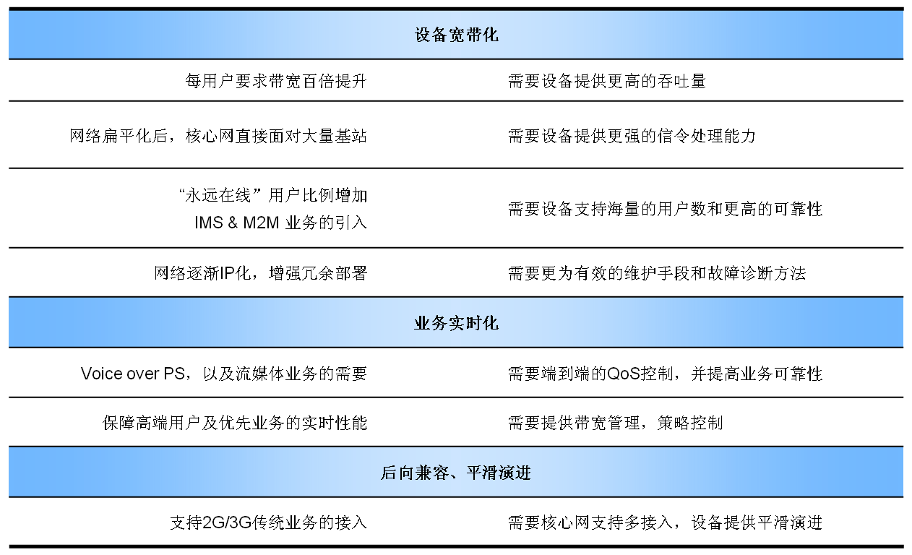
网络演进对设备的要求
Page <number>
Notes:
M2M machine to machine

Slide 6
LTE/SAE网络架构的特点
核心网与接入无关：支持各种接入，包括非3GPP接入方式
全分组域组网，支持IP宽带业务
简化网络结构和协议标准，无线网络扁平化
高数据传送速率
优化信令流程，减少网络时延，缩短接续时间，提升网络性能
针对不同接入技术，提供端到端的QoS
支持不同网络间、不同移动技术间业务的连续性
保护网络升级投资，减少TCO
下行速率 | 100Mbps/20MHz
上行速率 | 50Mbps/20MHz
用户面时延 | <5ms
控制面时延 | <50ms dormant → active
带宽 | 1.25, 1.6, 2.5, 5, 10, 15, 20MHz （上下行）
移动性 | 最优状态 0-15 Km/h 维持高效 15-120 Km/h 正常工作 120-350 Km/h
容量 | 每小区至少支持200激活用户/5MHz
Page <number>

Slide 7
不同技术对比
3GPP技术对比 | UMTS | HSPA (2x5MHz) | LTE (2x5MHz)
理论平均速率 | 128-384 k bps | 1 M bps | 4 M bps
理论最大速率 | 2 M bps | 14 M bps | 20 M bps
每月下载流量 | 230 TBytes | 500 TBytes | 1800 TBytes
每Mbytes成本 | EUR0.06 | EUR0.03 | EUR0.01
（基于10000个基站的网络模型）
* 数据来源：Analysys Research，2007
不同体制技术对比 | LTE | WiMAX | UMB
市场环境 | GSM/UMTS运营商首选 | 市场推动积极 | 基本无人问津
传统网络兼容 | 与3GPP网络兼容良好 | 很难兼容 | 与3GPP2网络兼容良好
无线性能 | 性能出色 | 需要保持对3GPP的领先 | 目前性能最为出色
商用时间 | 2010年 | 2008年 | 2009年
IPR | 分散 | 分散 | 集中在少数大公司
* 数据来源：Unstrung Insider，2007
Page <number>

Slide 8
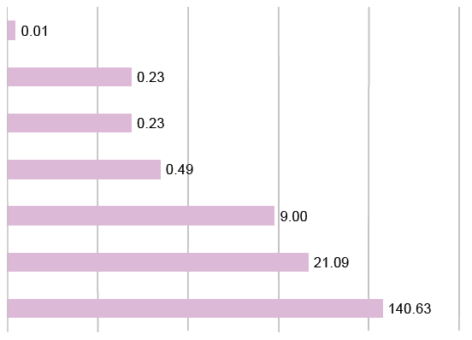
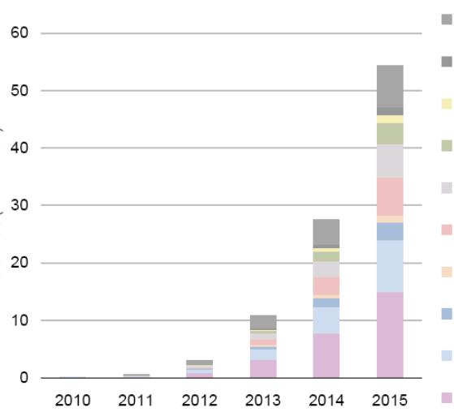
部署LTE/SAE网络的推动力
数据网络
商务
消息
音乐
电视
游戏
个人定制
付费信息
浏览
P2P消息
文字短信（80条）
多媒体彩信（15条）
网络浏览（30分钟）
壁纸下载（10次）
音乐下载（5次）
通话（300分钟）
电视/视频（150分钟）
用户每月下载数据流量（Mbyte）
运营商非语音收入（EUR Billion）
* 数据来源：Analysys Research，2007
截至到2007年7月，全球共有59个国家的117个运营商部署了HSPA网络；
随着HSPA网络的部署，数据传输速率大大提升。随之而来的是大量革命性的新业务和新应用，于是用户数，特别是网络流量急剧增长；
在给运营商带来收入的同时，使得HSPA网络不堪重负。
Page <number>

Slide 9
LTE/SAE – 解决运营之道
灵活利用频谱：可在不同的带宽，不同的频段下工作
浏览速度：LTE在浏览Internet的速度上，甚至和固网不相上下，同时拥有固网所缺乏的移动性优势
音乐下载：结合iPhone等新型业务模式，发挥速度快，吞吐量大的优势
视频电话：解决了视频电话低刷新率，电池消耗快的问题
吞吐量：总吞吐量远远超出HSPA，克服HSPA网络容量不足的困难
跨网业务：跨不同接入技术的业务平滑性，给移动网络带来更多的业务
解 决 方 案
带宽资源缺乏，频谱利用率低
业务开展困难，用户满意度差
网络容量紧张，建设费用昂贵
无法跨网运营，技术兼容性差
SAE – 不仅仅是技术进步
Page <number>

Slide 10
目录
基础知识
结构功能
接口协议
编号计划
Page <number>

Slide 11
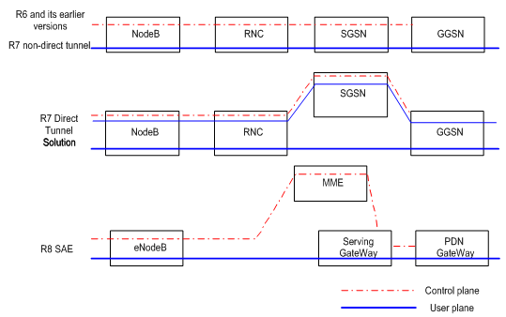
PS核心网网络演进
Page <number>

Slide 12
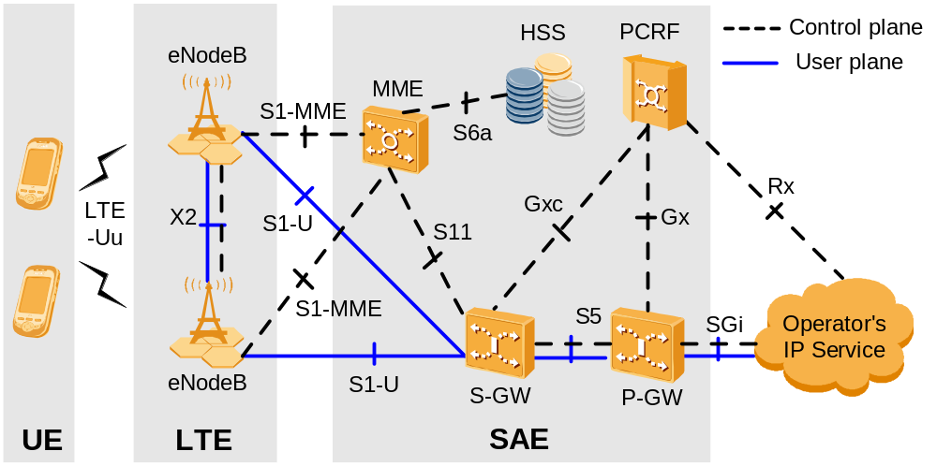
EPS网络架构
Page <number>

Slide 13
EPS网络功能
EPS网络实现以下逻辑功能：
  网络接入控制功能
  数据路由和转发功能
  移动性管理功能
  安全功能
  无线资源管理功能
  网络管理功能
Page <number>

Slide 14
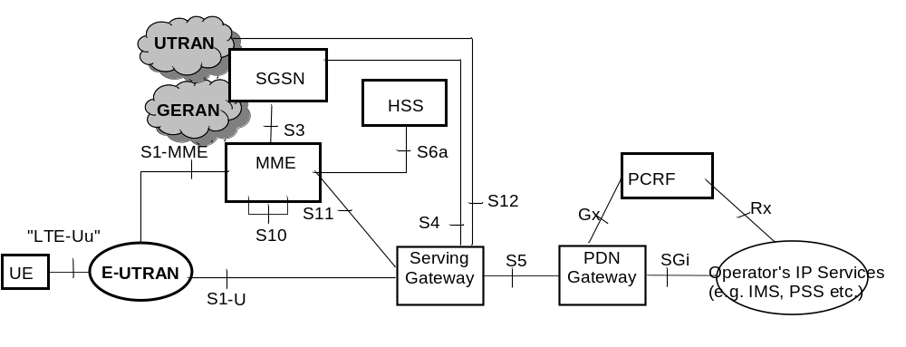
SAE架构分析
  控制面和用户面分离，MME单独为一个节点，GW划分为一个Serving GW，一个PDN GW，作为一种优化架构，两个GW可以合一部署。
  S1接口用户面采用GTP-U，QoS架构保持不变，即不同承载使用不同的隧道。
  SM位于MME，MME和Serving GW的接口标准化，并且MME和Serving GW可以在实现中，部署于同一个物理节点或者分开的物理节点中。
  S5存在GTP和PMIP协议两种可能选择。
  S3、S4、S11接口明确采用GTP
Page <number>

Slide 15
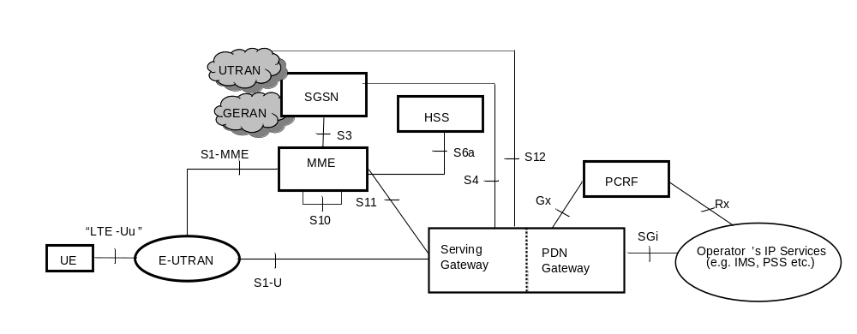
SAE网络架构-Gateway合设
  作为一种优化架构，Serving Gateway 和 PDN Gateway可以合一部署。
Page <number>

Slide 16
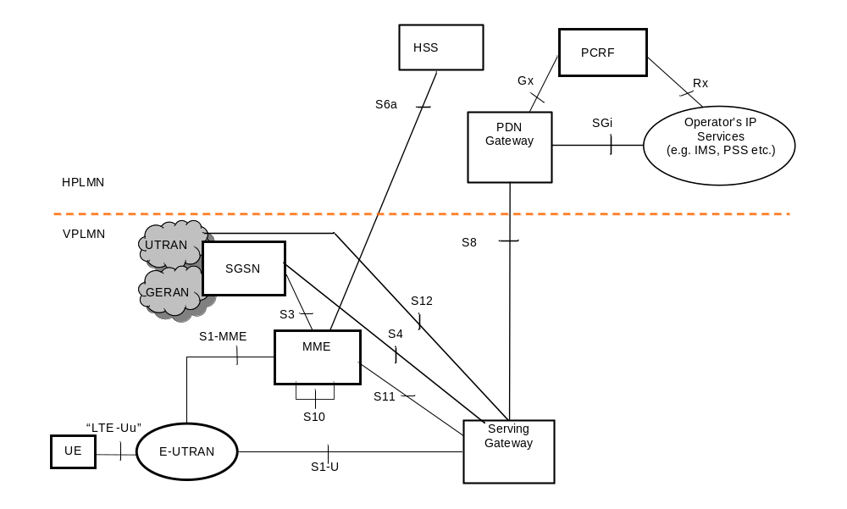
SAE网络架构－Home Routed的漫游方式
  S5和S8接口存在GTP和PMIP协议两种可能选择。
  S5和S8a/b接口不需要级联（chaining），即漫游Home Routed Traffic场景只需要S8a/b漫游接口，不需要S5接口同时存在。
Page <number>

Slide 17
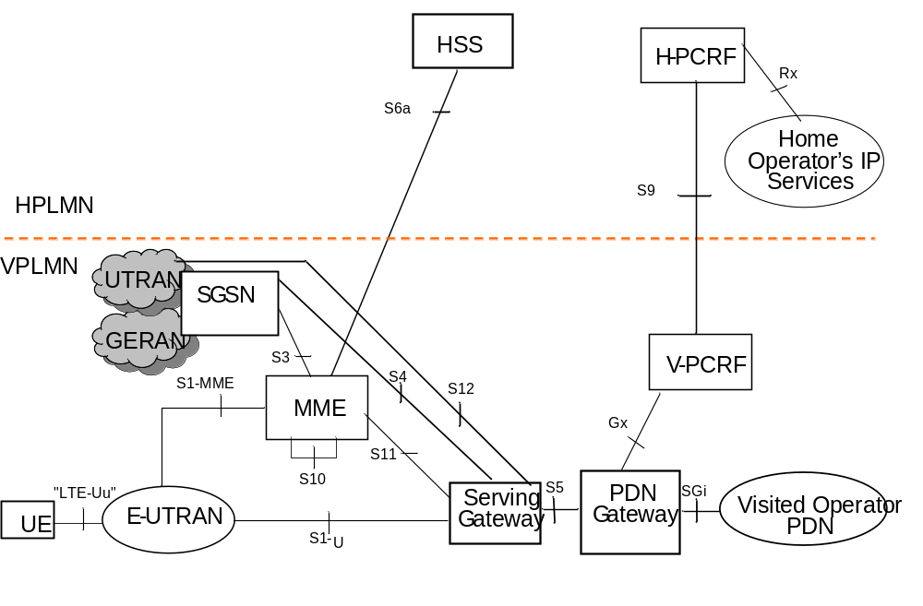
SAE网络架构－Local Breakout的漫游方式
Page <number>

Slide 18
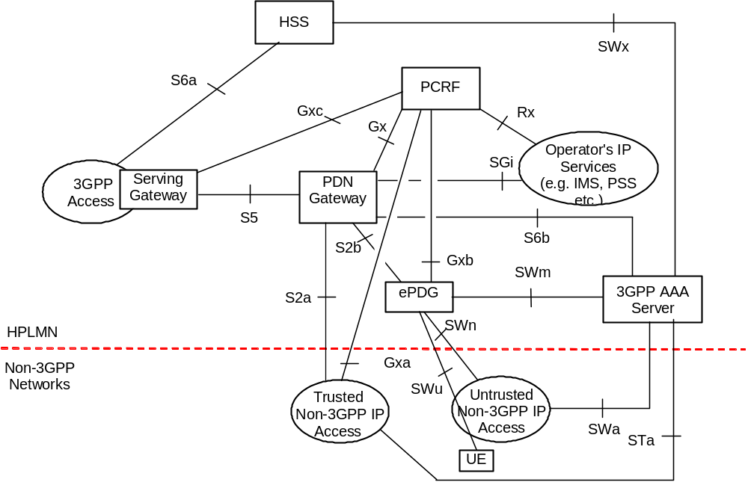
SAE NON-3GPP网络架构
Page <number>

Slide 19
SAE网络架构特征
控制和承载的分离，分成控制面节点MME和用户面节点.
分离
架构扁平化，BS+AGW的Flat架构，BS对MME/Serving SAE GW可见
扁平化
全面分组化，下一代核心网将全部基于分组域，不再有电路域.
分组化
Page <number>

Slide 20
SAE网络架构特征
支持多接入技术，支持和现有3GPP系统的互通，同时支持非3GPP网络(eg. WLAN、WiMAX)的接入，支持用户在3GPP网络和非3GPP网络之间的漫游和切换.
多接入
支持端到端的QoS保证.
QOS
增加对实时业务的支持，简化业务连接建立的时延，连接建立的时间要求小于200ms.
实时业务
Page <number>

Slide 21


SAE各网元功能实体简介
MME
ServingGW
PDNGW
HSS
移动性管理
会话管理
用户鉴权及密钥管理
合法监听(控制面部分)
NAS层信令的加密和完整性保护
TA List管理
P-GW及S-GW节点的选择
主要负责UE用户平面的数据传送、转发以及路由切换等
合法监听(用户面)
基于用户和承载的计费
路由优化和用户漫游时QoS和计费策略实现功能
基于用户的包过滤
合法监听
UE的IP地址分配，接入外部PDN的网关功能
上下行传输层数据包标记
上下行业务级计费、网关控制与速率执行
移动性管理
用户鉴权及密钥管理
3GPP用户签约数据管理
非3GPP用户签约数据管理
Page <number>

Slide 22
目录
基础知识
结构功能
接口协议
编号计划
Page <number>

Slide 23
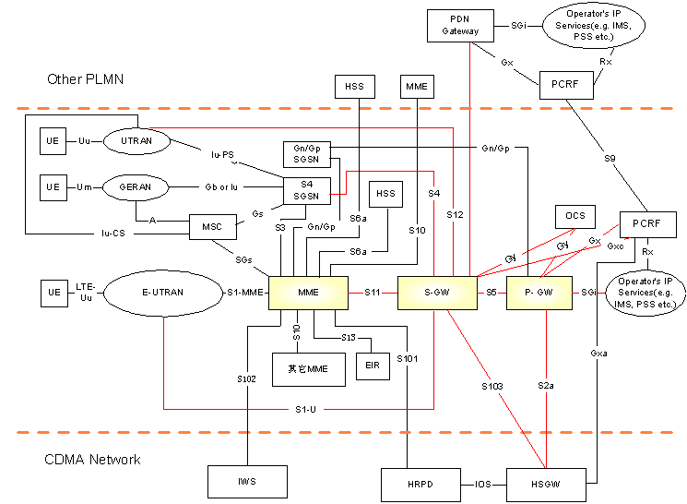
SAE接口协议
Page <number>

Slide 24
控制面协议栈
NAS
RRC
PDCP
RLC
MAC
L1
NAS
S1-AP
SCTP
IP
L2
L1
RRC | S1-AP
PDCP | SCTP
RLC | IP
MAC | L2
L1 | L1
LTE-Uu
eNodeB
S1-MME
MME
UE
Page <number>

Slide 25
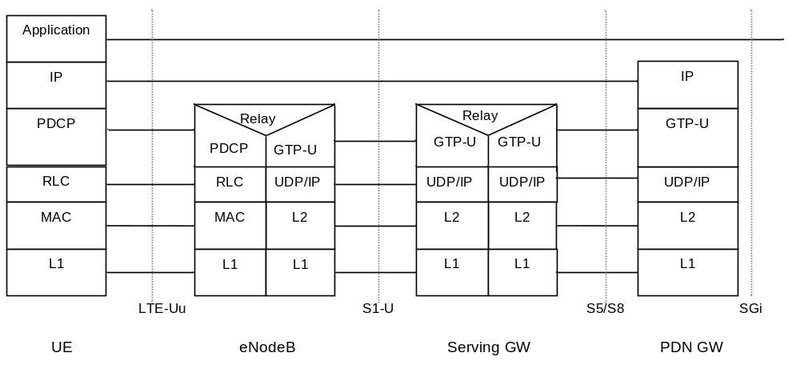
用户面协议栈
Page <number>

Slide 26



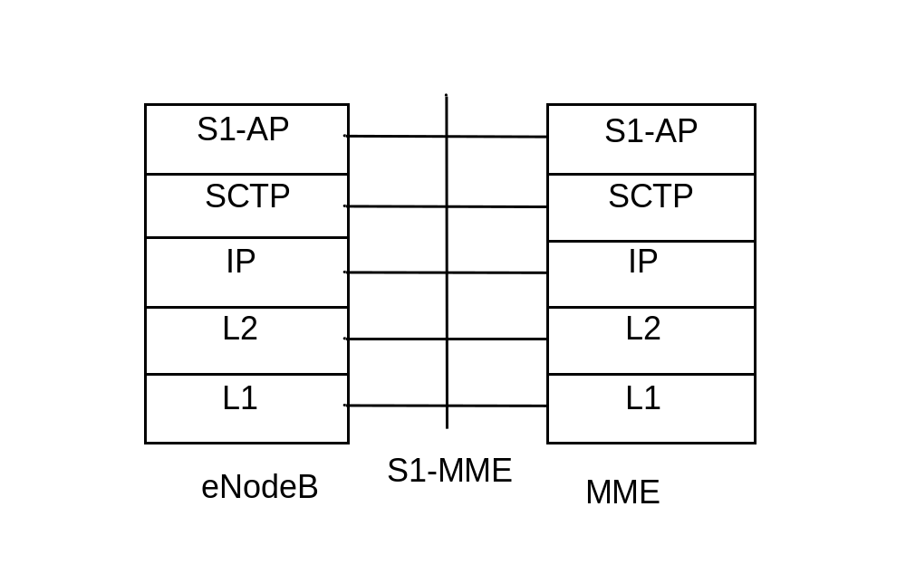
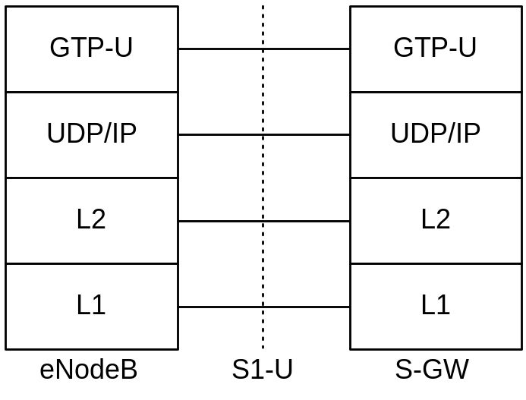
S1接口
S1-MME
MME
S1-U
S-GW
eNodeB
Page <number>

Slide 27

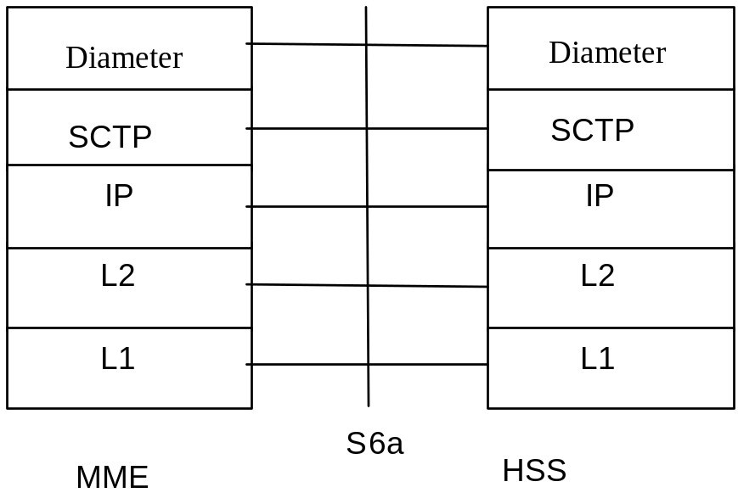
S6a接口
S1-MME
S6a
eNodeB
MME
HSS
Page <number>

Slide 28
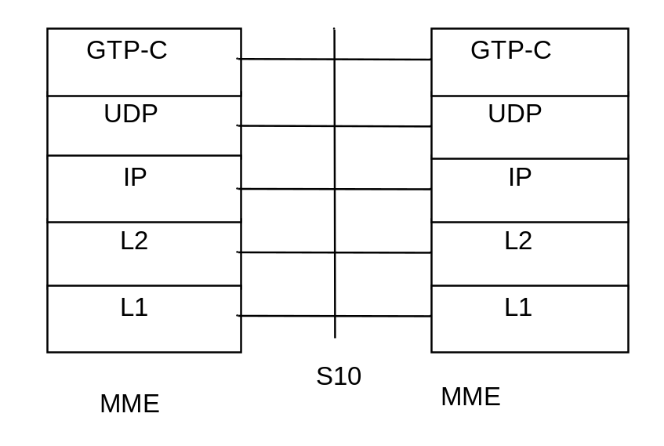
S10接口
S10
MME
S1-MME
S6a
eNodeB
MME
HSS
Page <number>

Slide 29
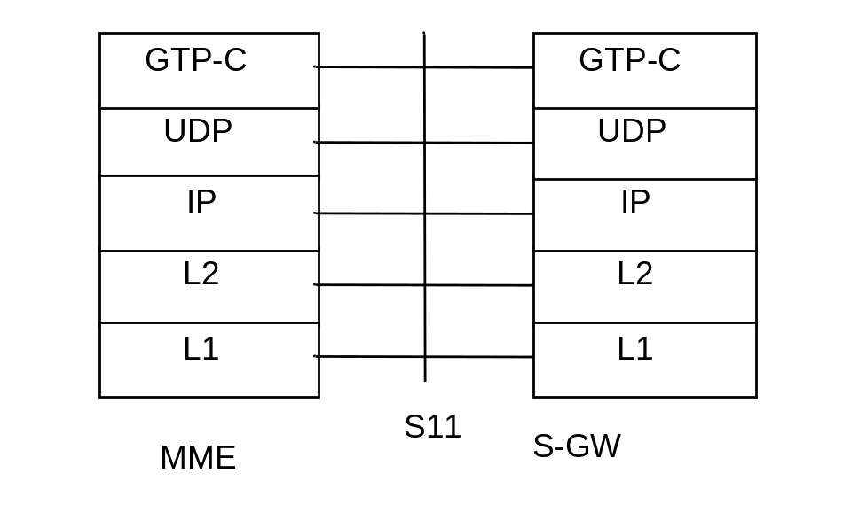
S11接口
S10
MME
S1-MME
S6a
S11
HSS
eNodeB
MME
S-GW
Page <number>

Slide 30
S5/S8接口
MME
S11
S1-U
S5
eNodeB
P-GW
S-GW
S8
PLMN1
PLMN2
P-GW
Page <number>

Slide 31
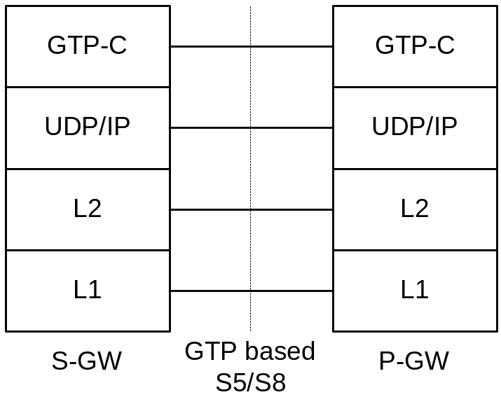
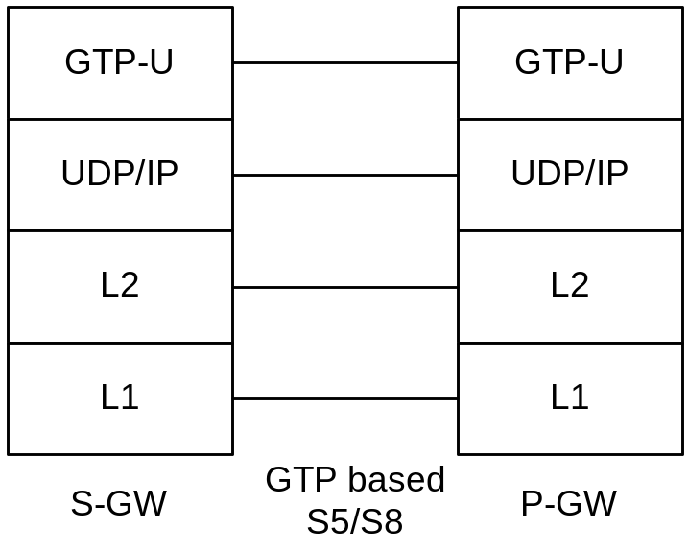
S5/S8接口: 3gpp 23401
3GPP 23.401(3gpp access)：定义S5/S8接口基于GTP协议。控制面使用GTPv2协议，用户面使用GTPv1协议
Control plane
User plane
Page <number>

Slide 32
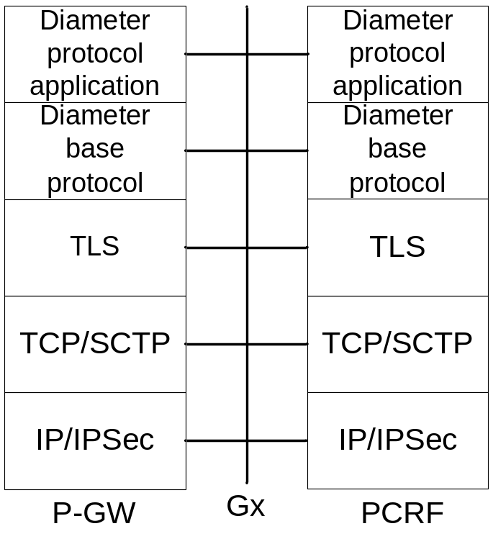
Gx/Gxc接口
PCRF
Gxc
Gx
S-GW
P-GW
P-GW/S-GW
Gx/Gxc
Page <number>

Slide 33

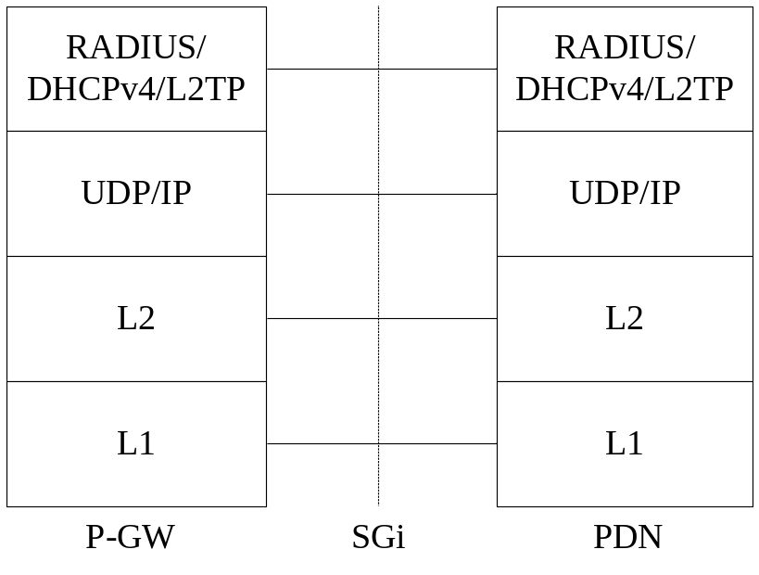
SGi接口
AAA Server
SGi
Web Server
P-GW
PDN
Page <number>

Slide 34
目录
基础知识
结构功能
接口协议
编号计划
Page <number>

Slide 35

SAE网络标识
MME
MMEI= MME Group ID+MME Code
TAI=MCC+MNC+TAC
TA List
TA List
TA 1
TA 2
TA 1
TA 2
CELL1
CELL2
CELL3
CELL4
CELL1
CELL2
CELL3
CELL4
IMSI
MSISDN
GUTI=GUMMEI+M-TMSI
=MCC+MNC+MMEI+M-TMSI
Page <number>

Slide 36
EPS系统中的标识
PS域相关标识
GUTI （Globally Unique Temporary ID，GUTI)
  GUTI=GUMMEI+M-TMSI
  GUMMEI=MCC+MNC+MMEI
  MMEI=MMEGI+MMEC
  M-TMSI类似UMTS系统的TMSI和P-TMSI两个参数
MMC
MNC
MMECI
MMEC
M-TMSI
8bit
16bit
16bit
8bit
32bit
Page <number>

Slide 37
EPS系统中的标识
PS域相关标识
TAI （Tracking Area ID，TAI)
  TAI=MCC+MNC+TAC
  RNTI(Radio Network Temporary Identifer，RNTI)
  E-UTRAN新增了以下两种新的RNTI
  A.C-RNTI 在小区级识别RRC连接时，C-RNTI提供唯一的UE识别号。
  B. RA-RNTI 在一些顺势状态时，避免冲突使用的。
Page <number>

Slide 38
EPS系统中的标识
APN （接入点名，Access Point Name）
结构：NI+OI
huawei.com.mnc<MNC>.mcc<MCC>.gprs
APN
Network ID
APN
Operator ID
Operator ID : 固定扩展，必须以 “.gprs”结束
Network ID 不能以 “.gprs”结束
Page <number>

Slide 39
APN
PGW
APN1
APN1
APN2
APN3
APN
APN2
MS
MME
PGW
APN
PGW IP
PGW
APN3
DNS
APN1=PGW1 IP
APN2=PGW2 IP
APN3=PGW3 IP
Page <number>

Slide 40
APN
通用 APN
internet
PGW
PGW
区域1
区域2
MME
MME
APN:CMNET
MS
MS
Roaming
Page <number>

Slide 41
APN
区域 APN
VPN tunnel
PGW
PGW
区域1
区域2
MME
MME
APN: test.xy
MS
MS
Roaming
Page <number>

Slide 42
Thank You
www.huawei.com

